Slide 1
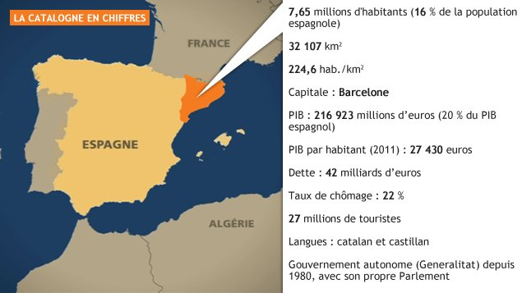



Habiter dans la mobilité d'aujourd'hui : vers quelles formes d'identification et d'ancrage chez les Sénégalais et Gambiens à Barcelone?
Marème Niang Ndiaye docteure
en Géographie et aménagement de l’espace
Chercheuse-associée au laboratoire ART-DEV
La Catalogne
Colloque MSFS 2015 - Mobilités en changement, changements par les mobilités
5-6 nov. 2015 Lyon

Slide 2
Enjeux scientifiques de la recherche: Habiter dans la mobilité internationale au prisme de l’ancrage et de l’identification
La migration internationale est une forme de mobilité spatiale ancienne qui pose l’équation de l’altérité, de l’appartenance et celle du positionnement des migrants dans les lieux multiples.
Partir de trois postulat majeurs…
La migration internationale implique un changement de résidence d’individus qui peuvent apporter dans leur nouveau lieu de résidence des valeurs , des croyances qui ne sont pas forcément celles de l’espace d’origine
La mobilité peut remettre en cause les repères les plus banals : migrer dans un nouvel espace peut être déstabilisateur
« Nul ne sort indemne d’un changement d’espace de vie , bref ou long, et qu’en outre la logique des lieux ne peut-être dissociée d’une certaine appréhension de l’espace et de soi dans l’espace ».(Bruslé, 2006: 358)
Partir de différentes questions …
Comment se traduit ce changement de vie vis-à-vis des lieux habités maintenant mais aussi ceux d’avant et d’hier?
La migration va-t-elle de pair avec un attachement , une familiarisation avec les lieux « autres »?
Quelles sont les configurations socio-spatiales qui sous-tendent les modes d’identification des migrants d’aujourd’hui?
Comment les rapports symboliques et identificatoires des migrants s’accommodent des formes contemporaines de la migration internationale?
Notes:
Je vous propose pour cette présentation de vous exposer, tout d’abord, les avancées actuelles de ma recherche puis de me focaliser tout particulièrement sur le modèle d’analyse construit pour enfin partager avec vous mes interrogations qui portent notamment sur l’utilisation des concepts d’espace et de territoire.

Slide 3
?
Habiter en migration
Trois dimensions fondamentales
Fabrique des lieux
Pratiques des lieux
Sens des lieux
Choix, intentionnalités,
stratégies
Appropriation , production,
investissement, expérimentation
Ancrage, identification
Système de liens et de lieux

Slide 4
Habiter en migration
?
Approche multiscalaire et dynamique
Individu /collectif
De la “maison à la métropole”,
de l’ici à l’ailleurs
Maintenant
Avant/ après
Configuration socio-spatio-temporelle: spatialité
Notes:
Pour être pleinement en mesure de cerner le phénomène étudié que constitue le devenir des sociétés rurales aux Suds, il nous faut considérer une troisième composante que sont les agricultures familiales. En effet, étudier la mobilité et la pluriactivité implique de considérer comme unité d’analyse certes l’individu, mais également leurs familles comme le préconise la littérature car entité sociale qui fonde la reproduction économique et sociale.

Slide 5
Ancrage territorial , une dimension de l’habiter
Dépassement de l’attachement unique au pays d’origine
Ni figé , ni immuable et en permanente recomposition
Reférentiels identificatoires multiples
vecteur de recréation permanente des identités
Notes:
Pour être pleinement en mesure de cerner le phénomène étudié que constitue le devenir des sociétés rurales aux Suds, il nous faut considérer une troisième composante que sont les agricultures familiales. En effet, étudier la mobilité et la pluriactivité implique de considérer comme unité d’analyse certes l’individu, mais également leurs familles comme le préconise la littérature car entité sociale qui fonde la reproduction économique et sociale.

Slide 6
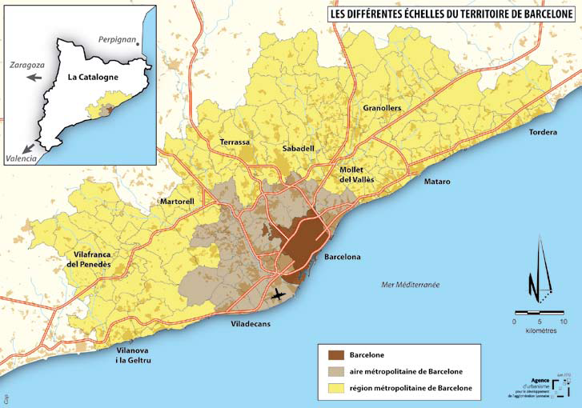
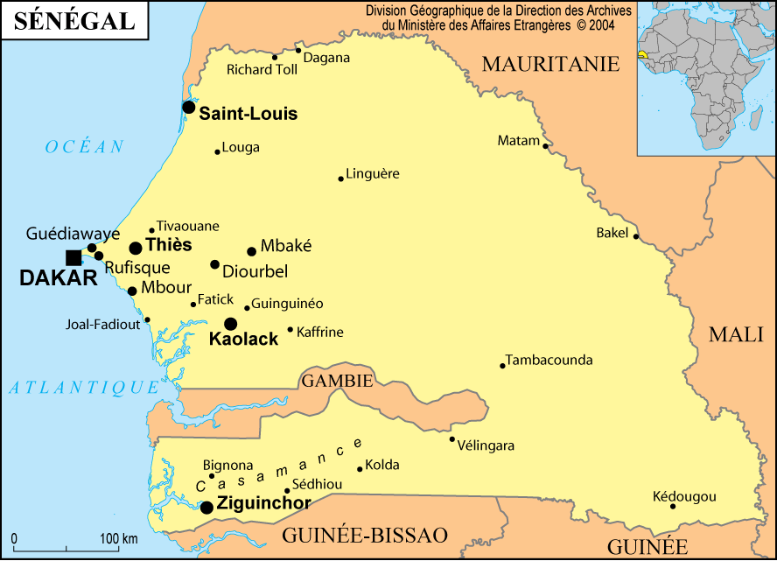
Justification de la démarche :
1. Entretien de type biographique précédé d’un questionnaire et suivi d’observations dans différents lieux (22 communes de la Région Métropolitaine de Barcelone (RMB)) auprès de 45 migrants ( 30 Sénégalais et 15 Gambiens)
2. Elaboration de matrices et de schémas d’interprétation des modes d’ancrage à partir de différentes variables:
Situation sociodémographique, familiale et professionnelle des migrants,
pratiques résidentielles et non résidentielles dans la RMB,
projets associés à la RMB,
rapports entretenus avec le pays d’origine (échanges et projections de retour).

Slide 7
Ancrage polarisé par le lieu de vie actuel
Conjonction forte entre ancrage et lieux de vie actuels
Quatre types profils
Ancrage bipolarisé
Superposition des lieux d’ancrage et les lieux de vie (passés et présents)
Barcelone comme un « chez soi »
Barcelone comme seconde maison
Barcelone comme parenthèse dans la trajectoire migratoire
Barcelone comme contraignant et répulsif
  Ancrage polarisé par le lieu d’origine
Disjonction des lieux d’ancrage et lieux de vie actuels
Ancrage multipolarisé
Conjonction variable de l’ancrage avec les lieux de vie actuels

Slide 8
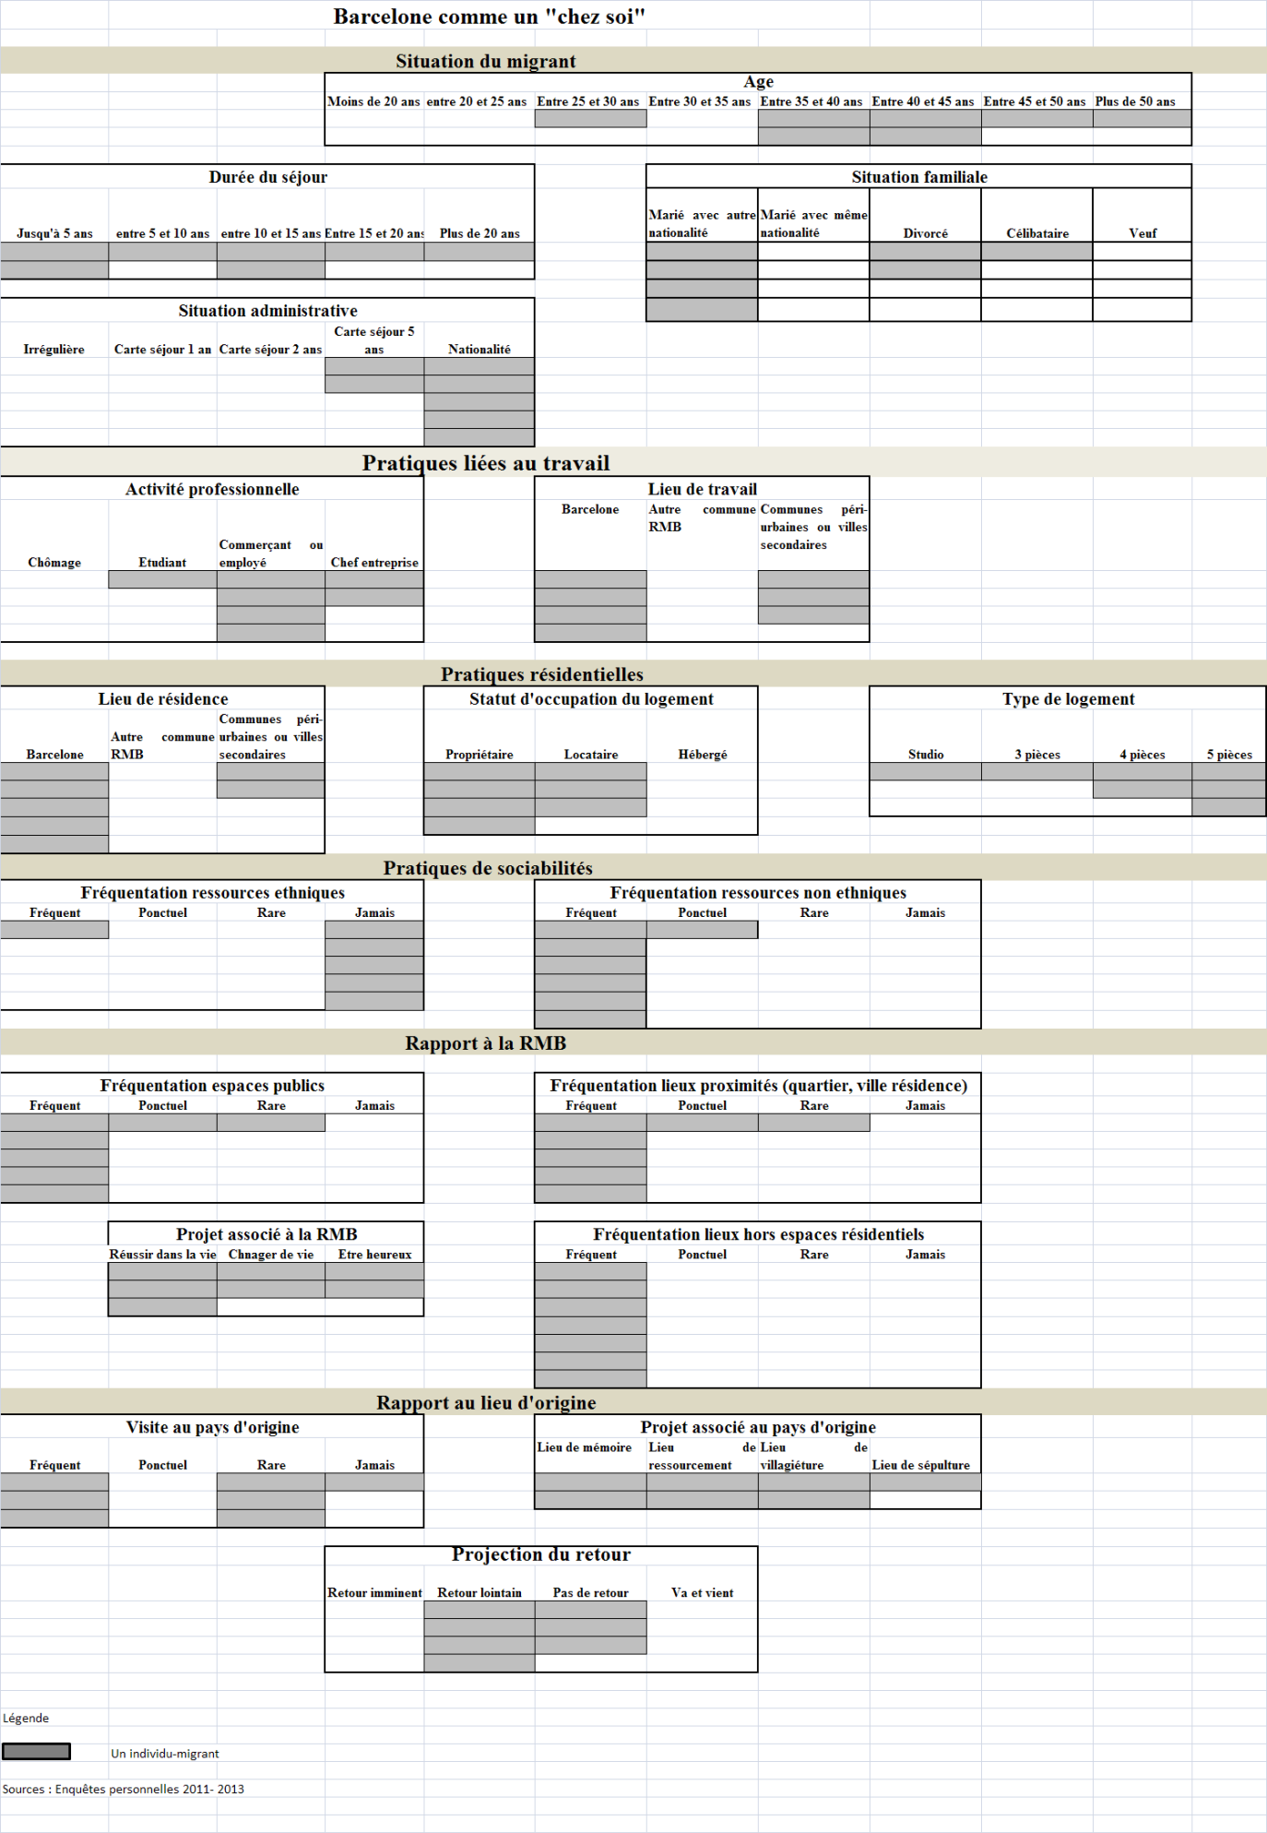
Ancrage polarisé par le lieu de vie actuel: Barcelone comme un « chez soi »
Expérience migratoire relativement longue (plus de 5ans)
Pratiques socio-spatiales marquées par un besoin d’ascension sociale et d’inscription dans les lieux de la migration
Rapport à Barcelone reflétant, du point de vue matériel (travail, bien-être, confort) et idéel (représentations, attachement, affect), une identification totale à la RMB
Rapport au pays d’origine différent selon les situations individuelles mais marqué soit par la mémoire

Slide 9
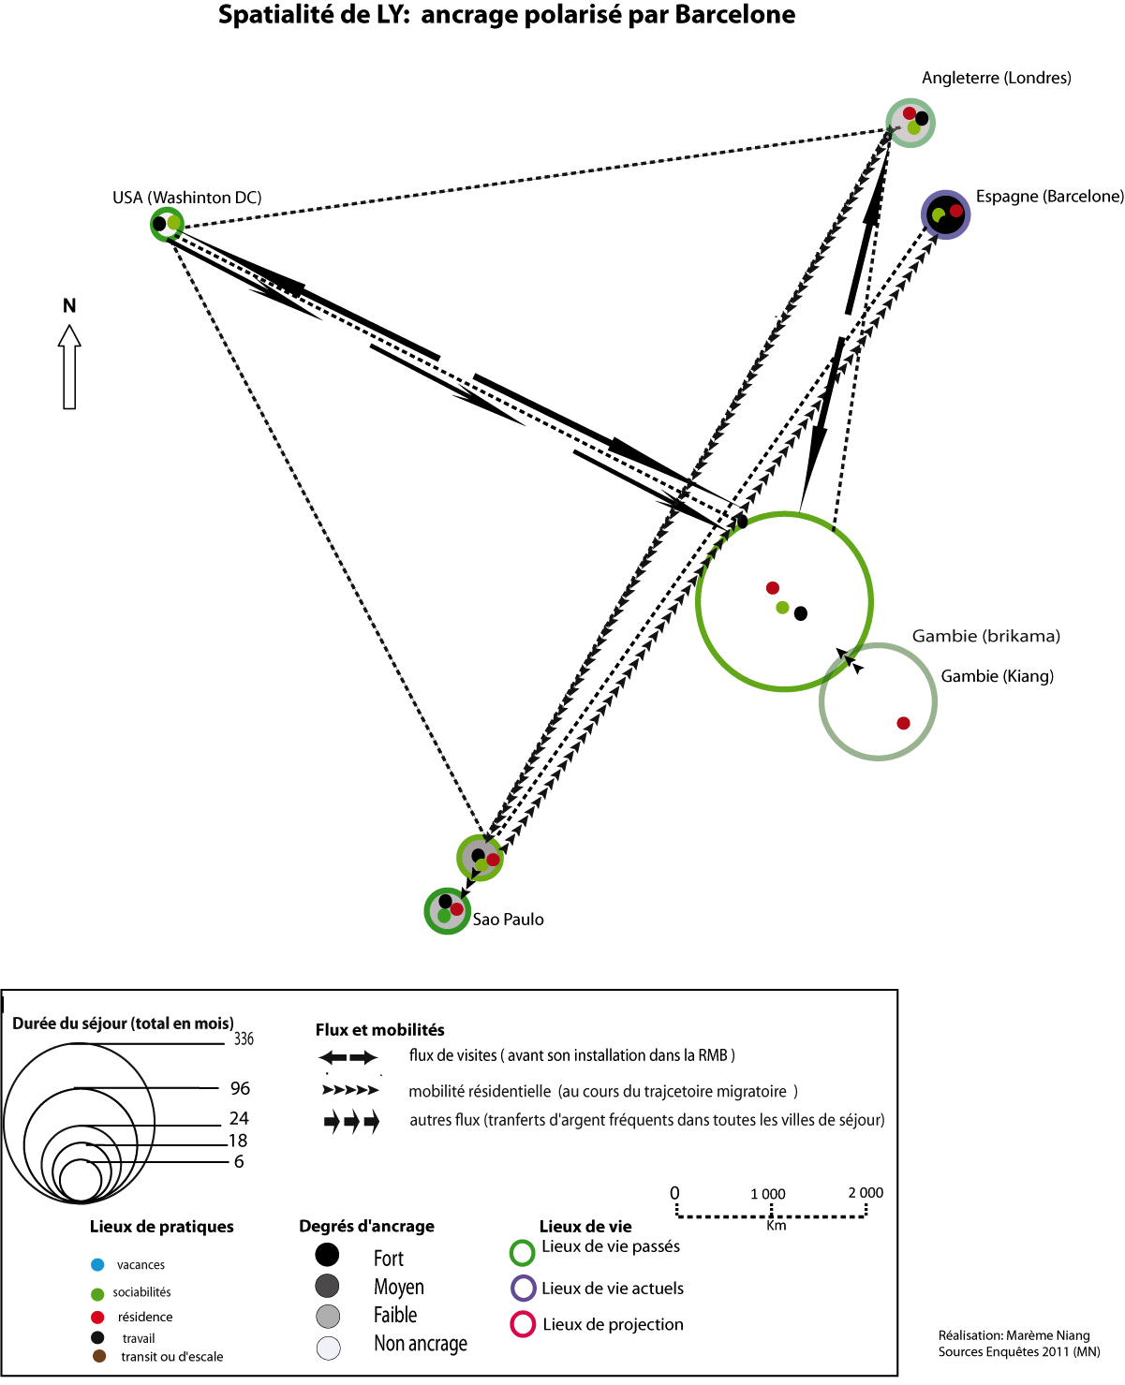
Conjonction forte entre ancrage et lieux de vie actuel : tension entre l’ici et l’ailleurs quasi nulle:
Trajectoire de Ly: Gambien âgé de 44 ans arrivé dans la RMB en 2009
1975: Départ brutal et douloureux de son village natal
1975-1998: Trajectoire tumultueuse dans différentes villes gambiennes (chez son oncle, des connaissances etc)
2001-2004: Intégration du monde associatif et voyages vers les USA (trois reprises)
2004: Reprise des études en finances à Londres
2006-2008: Obtention de travail dans différents organismes internationaux (Gambie, Sao Paulo)
2008-2009: Ouverture d’un cabinet de consulting à San José Rio de Préto avec un promoteur brésilien
2009: Obtention d’un nouveau travail dans une ONG espagnole et emménagement à Barcelone
Correspondance et coïncidence des lieux d’ancrage et des lieux de vie à chercher dans l’expérimentation de plusieurs lieux

Slide 10
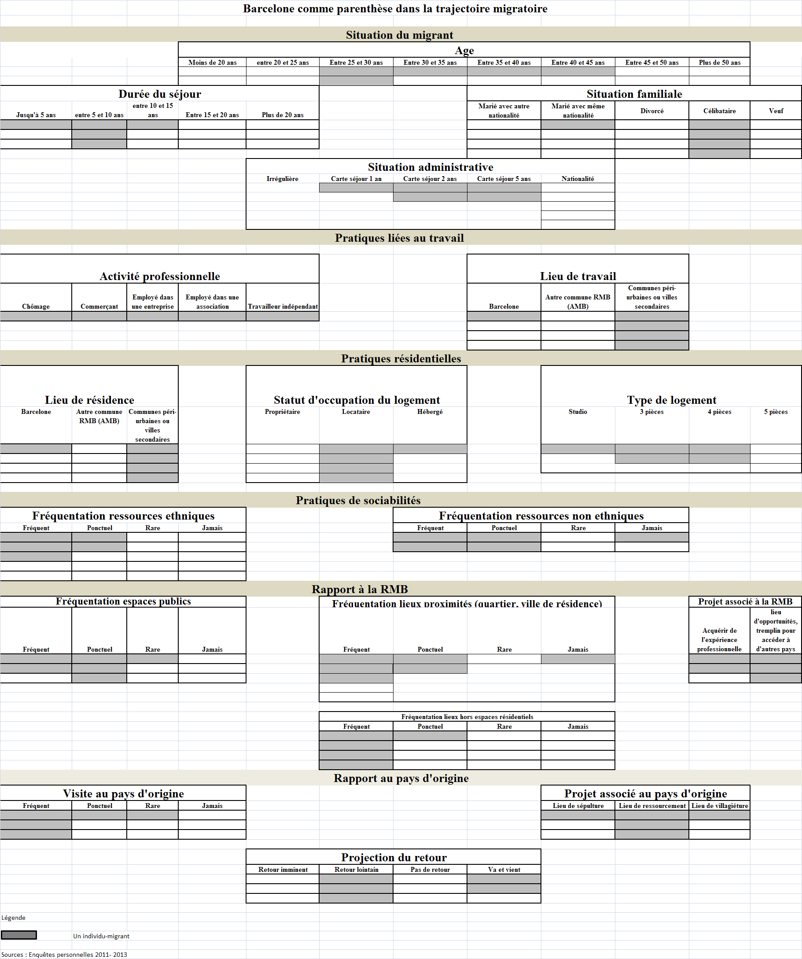
Ancrage multipolarisé: Barcelone comme parenthèse dans la trajectoire migratoire
Ancrages moins stabilisés , plus flexibles et polymorphes
Expérience migratoire relativement longue (plus de 5 ans )
Les profils qui se distinguent par une forte proportion de célibataires et une situation administrative assez stable.
Une diversité de pratiques socio-spatiales mais qui, au final, tendent vers une volonté de réussite
Rapport à Barcelone qui traduit un usage de l’espace à des fins fonctionnelles et, parfois de manière purement instrumentale
Rapport aux pays d’origine marqué par un fort attachement (échanges et visites fréquents)

Slide 11
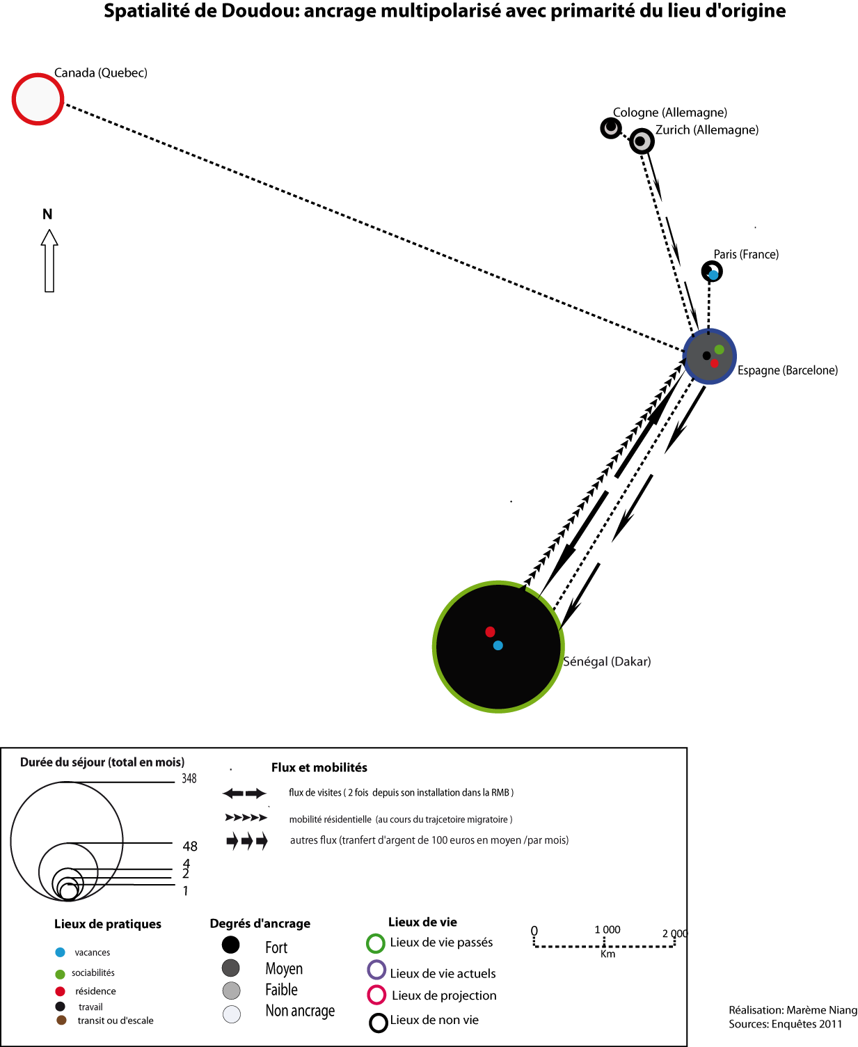
Conjonction variable entre l’ancrage et le lieu de vie actuel
Doudou, Sénégalais âgé de 33 ans, arrivé dans la RMB en 2007
1997 à 2001 : Etudiant à la faculté de gestion de l’université de Dakar
2001 : Echec à l’université de Dakar et tentative d’inscription dans une université française
2002 : Vendeur de chaussures de « secondes mains » au marché de Colobane (Dakar)
2005 : Ouverture de sa propre boutique de vente de chaussures
2005-2006 : Tentative en vain d’émigration
2007 : Obtention d’un visa de 3 semaines pour la France et passage en Espagne
2008 : Obtention d’un travail de magasinier à IKEA Sabadell
2008-2009 : Inscription dans une école privée de commerce international à Barcelone et obtention d’un travail de commercial dans une entreprise de vente de matériels informatiques
2009-2011 : Voyage dans différentes villes européennes dans le cadre de son travail
Projection permanente dans un ailleurs et un futur qui sont à chercher dans une histoire familiale et individuelle antérieure

Slide 12
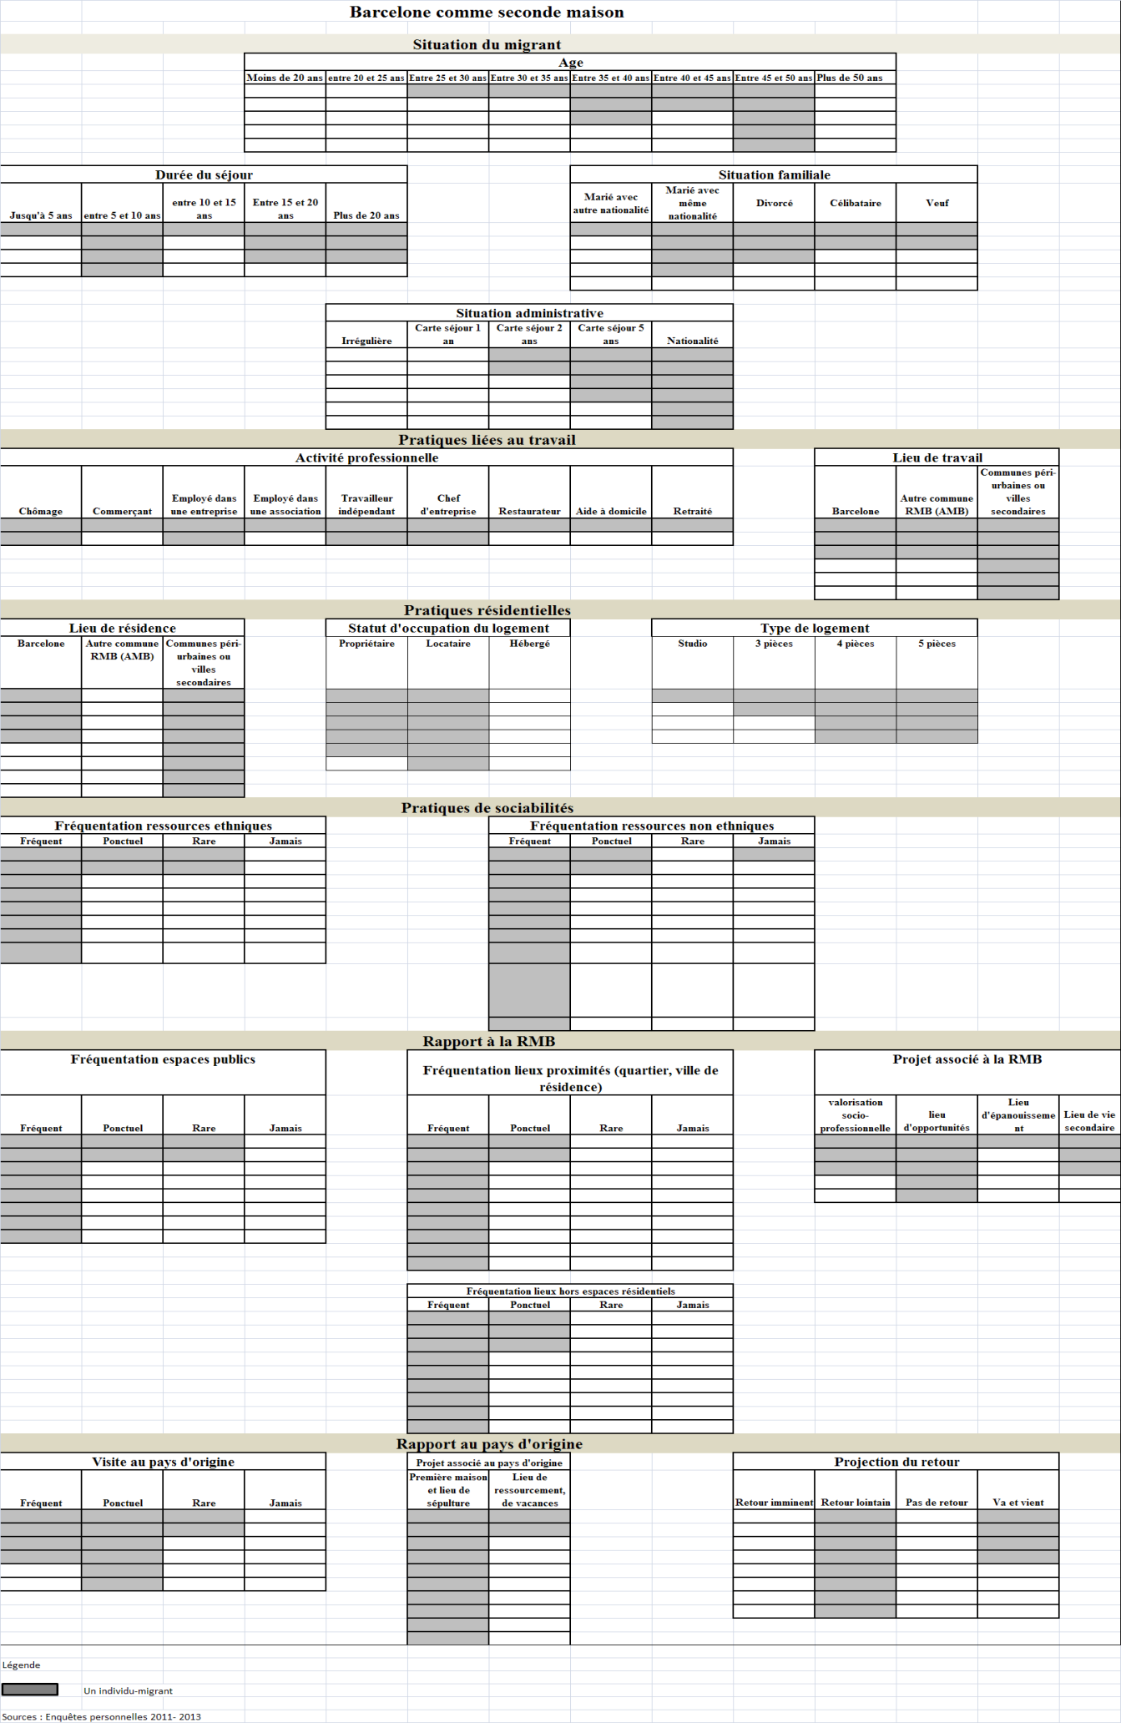
Ancrage bipolarisé : Barcelone comme « seconde maison »
Expérience migratoire plus longue que dans les autres profils (installation dans la RMB au terme d’une évolution socioprofessionnelle ayant aboutie à une installation durable)
Pratiques socio-spatiales traduisant une cohérence du vécu (bonne insertion socioprofessionnelle, insertion autant dans les réseaux ethniques que non ethniques )
Rapport à la RMB marqué par une identification forte, un sentiment de reconnaissance envers le RMB, tout en restant fidèles à leurs héritages socio-culturels
Rapport aux pays d’origine marqué par le ressourcement et l’attachement.

Slide 13
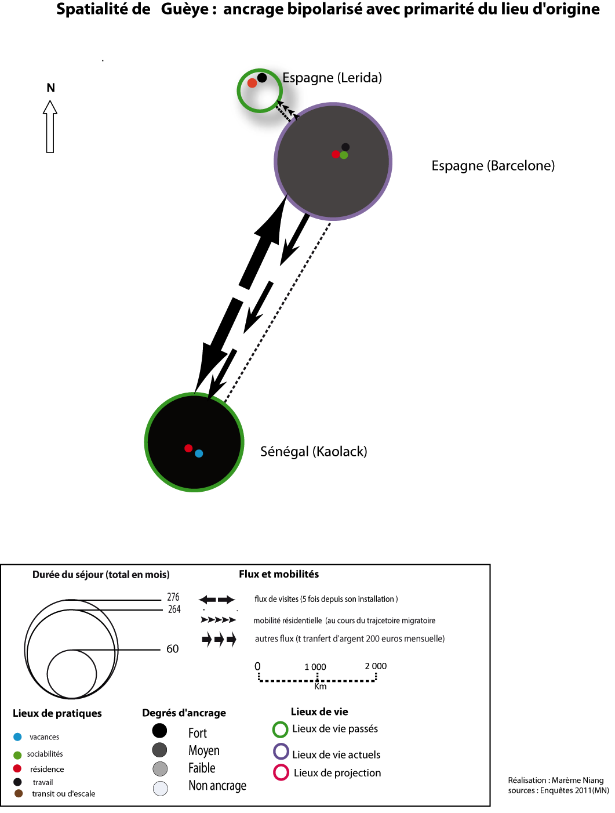
Superposition de l’ancrage territorial avec les lieux de vie (actuel et passé)
Gueye est un Sénégalais de 50 ans originaire de la Région de Kaolack du Sénégal, arrivé dans la RMB en 1983
1982: Obtention d’un visa-tourisme de 6mois pour l’Espagne mais « refoulé » dès son arrivée sur le sol espagnol (Las Palmas avec 15 autres Sénégalais).
1983: Départ de nouveau pour l’Espagne et arrivée dans la ville de Barcelone.
1983-1986 : Résidence en foyer puis en pensionnat à Barcelone et pratique du commerce ambulant (briquets et mouchoirs )
1987 : Déménagement à Lérida et obtention d’un travail dans les champs de vignes.
1991 : Régularisation de sa situation administrative grâce à ce travail
1992: Retour à Barcelone avec les jeux olympiques (opportunités commerciales)
1994 à 2001: Elargissement de son horizon commercial aux marchés hebdomadaires de la Région.
1996 et 2000 : 3 voyages au Sénégal
2007: (année charnière dans sa trajectoire migratoire) : obtention d’un prêt bancaire, acquisition de la nationalité espagnole et mariage avec une de ses cousines
2011 : Période difficile pour Guèye : divorce d’avec sa femme (avec qui il a eu deux enfants), déménagement dans un autre quartier et reconversion économique (crise).
Synchronie des pôles d’ancrage d’ici et d’ailleurs à chercher dans un « bon compromis » entre les espaces

Slide 14
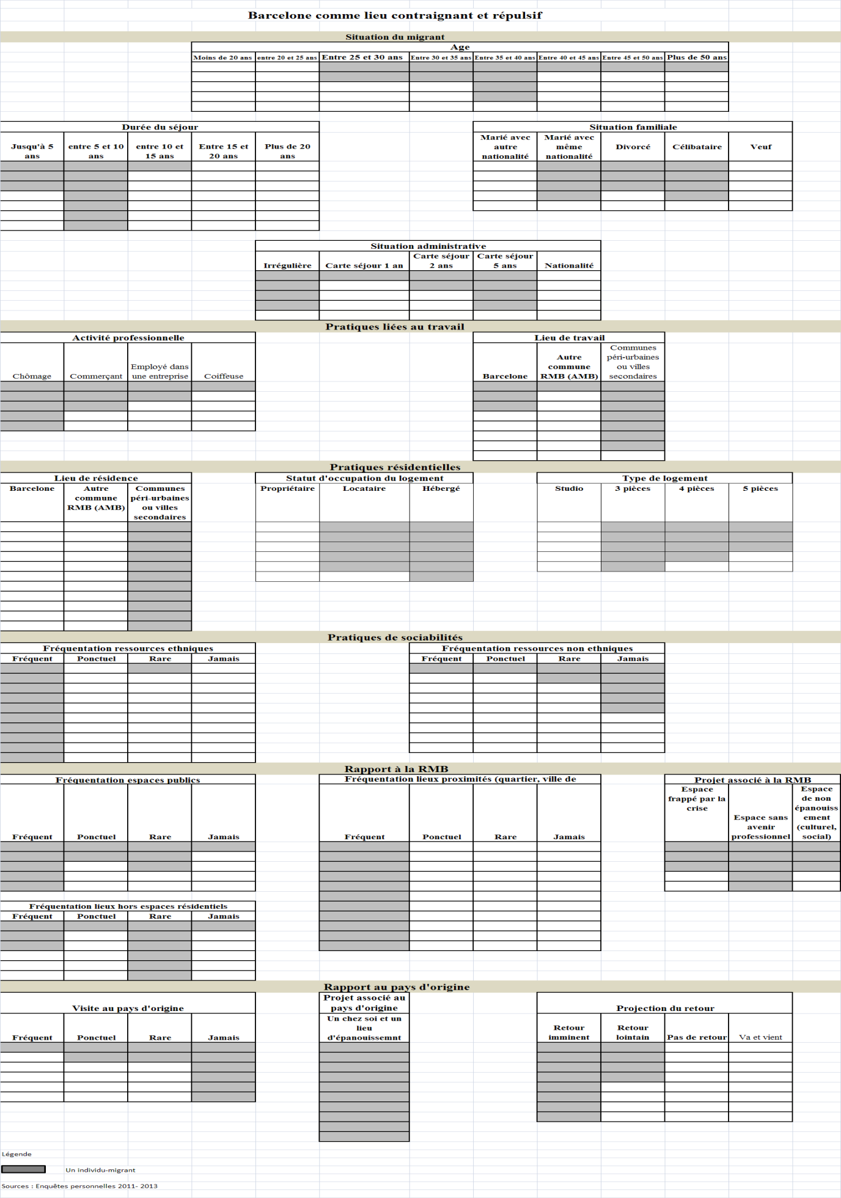
Ancrage polarisé par le lieu d’origine : Barcelone comme lieu répulsif et contraignant
Des profils marqués par des situations de précarité et de fragilité, un projet migratoire ayant connu une bifurcation négative, des migrants déçus par leur imaginaire de la RMB .
Des pratiques socio-spatiales qui se limitent aux espaces de proximité et résidentiels
Rapport à la RMB marqué par une non identification, une quête incessante d’un passé idéalisé
Rapport au pays d’origine marqué un attachement fort, une posture existentielle (identification à leur village, leur maison, leurs familles, leurs communautés, leurs guides religieux)

Slide 15
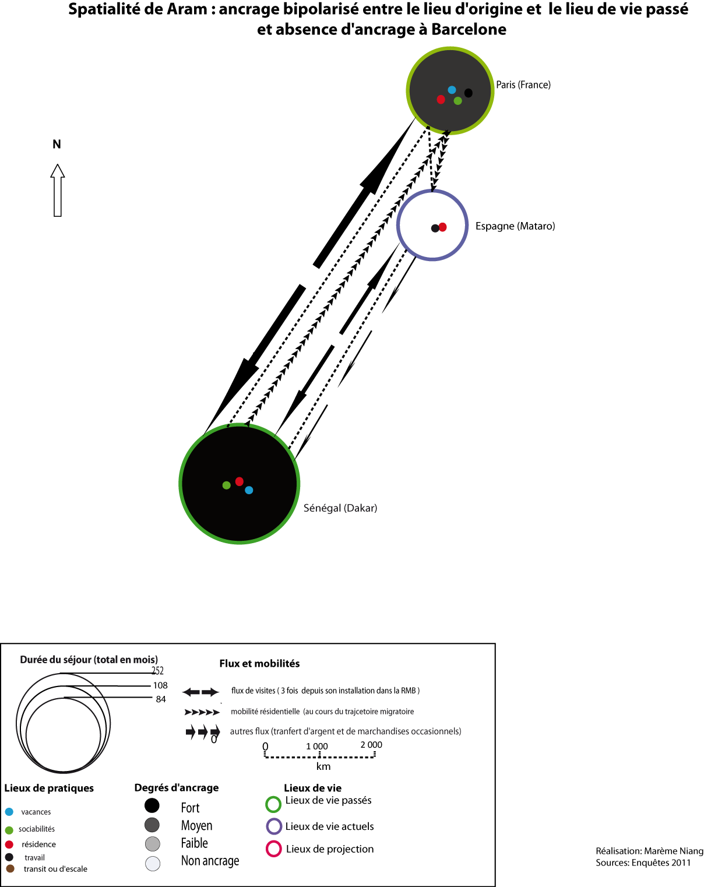
Disjonction entre l’ancrage et le lieu de vie actuel
Trajectoire de Aram: 37 ans arrivée dans la RMB en 2004
1978 : Adoption par son beau père , un français après divorce de ses parents
1990: Obtention de la nationalité française et voyage tous les ans à Paris (acquisition d’un capital social et spatial )
1995-1999 : Installation définitive dans la capitale parisienne, obtention d’un travail d’hôtesse de l’air et location d’un studio avec ses cousines
1999-2001: Changement important dans sa trajectoire : mobilité sociale importante (location seule d’un appartement, vie mondaine etc.)
2002 : Rupture dans sa trajectoire matérialisée par les retrouvailles avec un ancien compagnon du Sénégal
2004-2005 : déménagement à Mataró et mariage avec son compagnon
2005-2007:Apprentissage de l’Espagnol et du Catalan pour trouver du travail
2007: Obtention d’un travail de serveuse à Barcelone et intégration de la tontine des femmes de Mataró
2007-2008: Effritement des relations avec le milieu diola et mise au monde de son premier enfant
2011 : Mise au monde de son second enfant et perte de son emploi.
Tension permanente entre l’ici et l’ailleurs à chercher dans la rupture entre un avant et un après.

Slide 16
Conclusion
Les formes d’identification et d’ancrage différent amplement d’un migrant à un autre et ne dépendent pas de l’origine nationale
Une démultiplication des appartenances et des échelles spatio-temporelles de l’ancrage qui se lit autant dans les pratiques, les représentations qu’à travers l’intentionnalité des projets migratoires.
L’expérience circulatoire des migrants, le projet migratoire, les rapports pratiques et idéels avec l’espace récepteur et l’espace d’origine, l’histoire individuelle et familiale participent d’un jeu d’interférences complexe qui contribue au caractère dynamique de l’ancrage.
Les formes d’identification sont elles-mêmes mouvantes dès lors que l’on intègre la question des temporalités de l’habiter (temporalité des lieux, temporalité du migrant, durée de la migration)
L’habiter en migration devient donc un processus complexe et différencié, en construction permanente, résultat d’une négociation entre plusieurs champs de contraintes et de libertés.

Slide 17
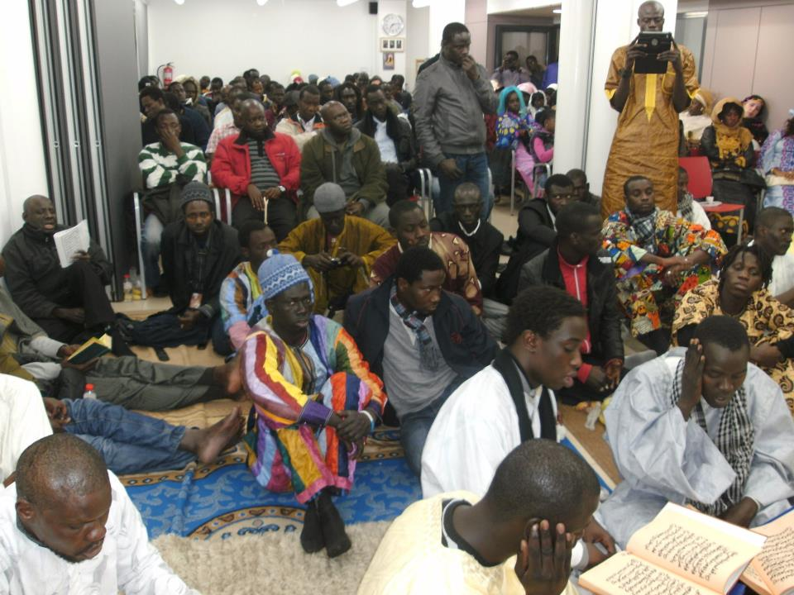
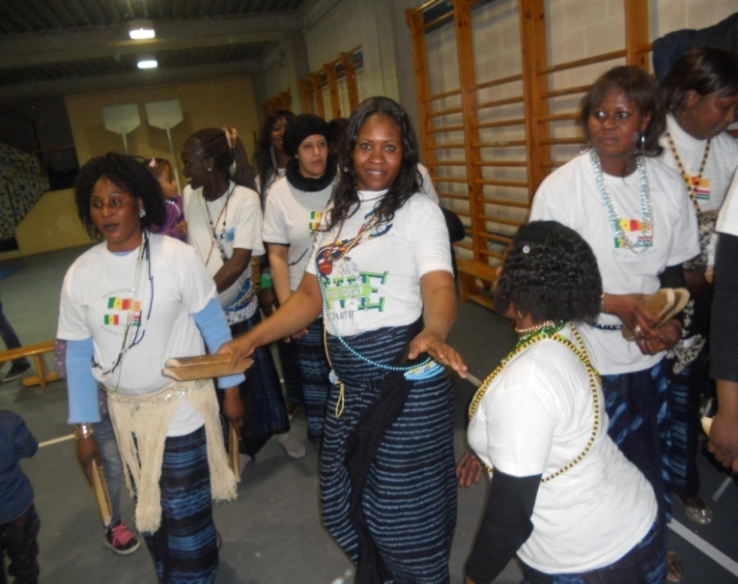
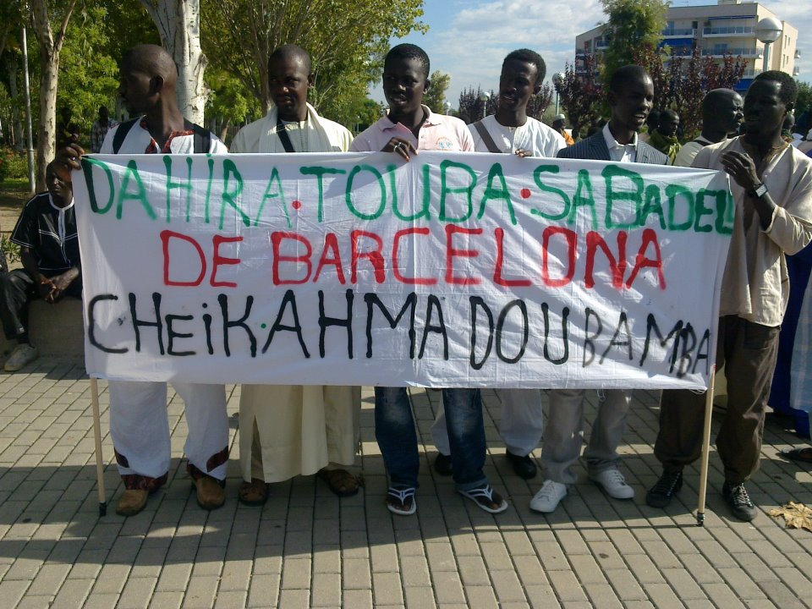
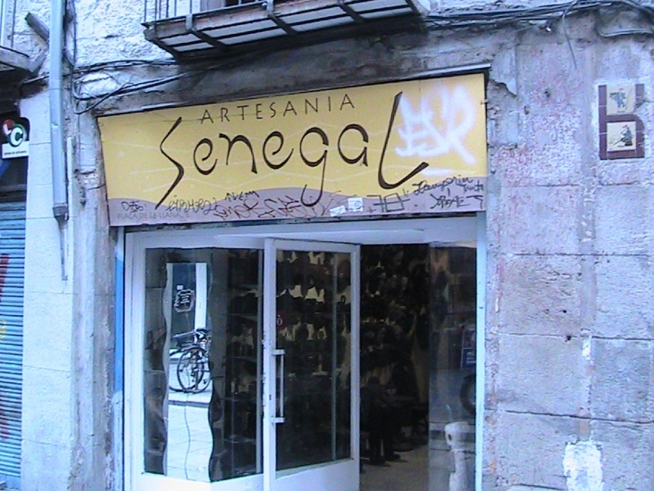
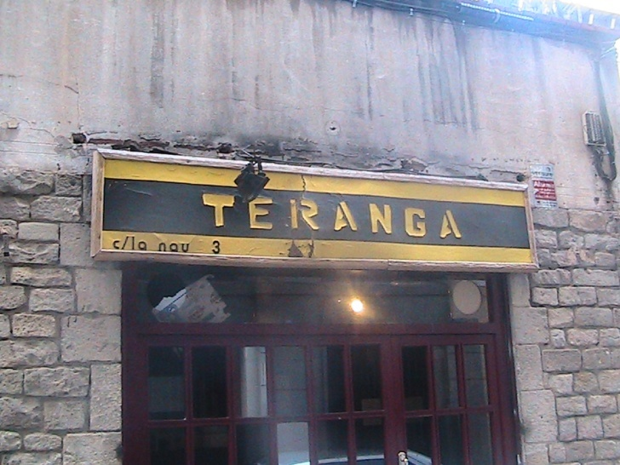
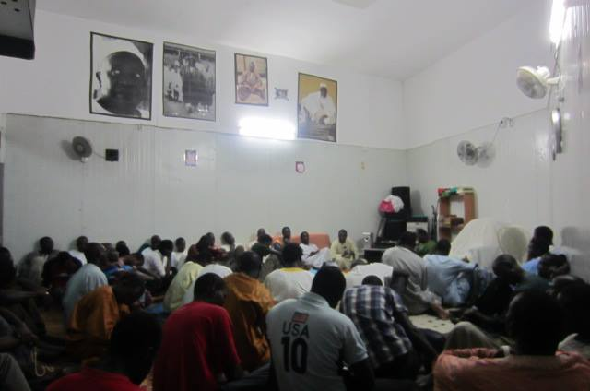
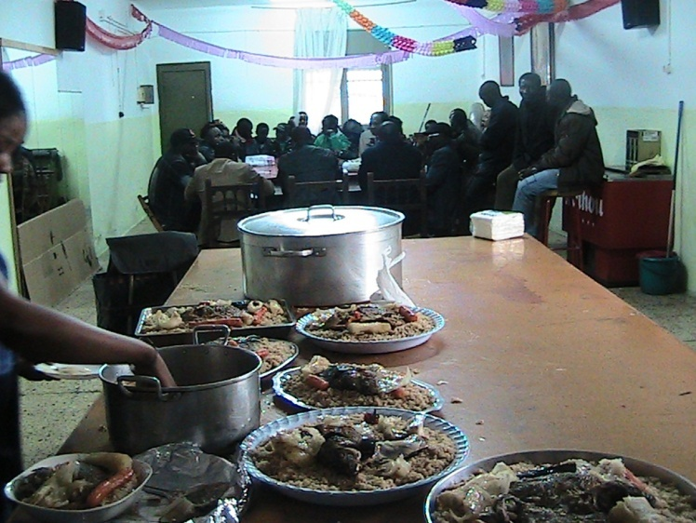
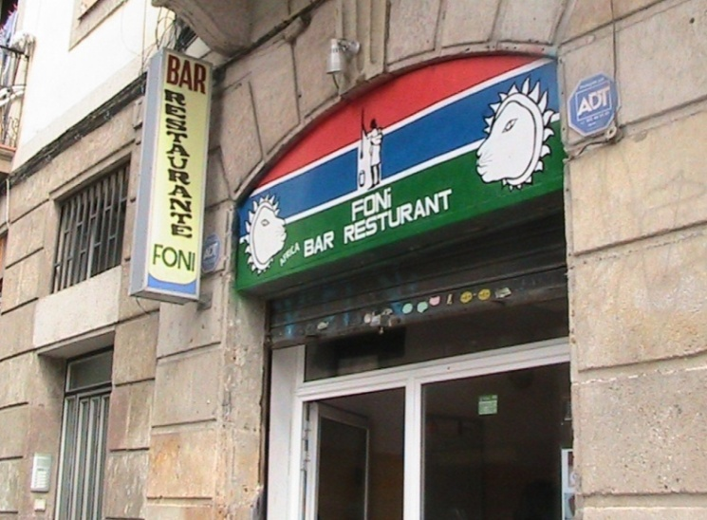
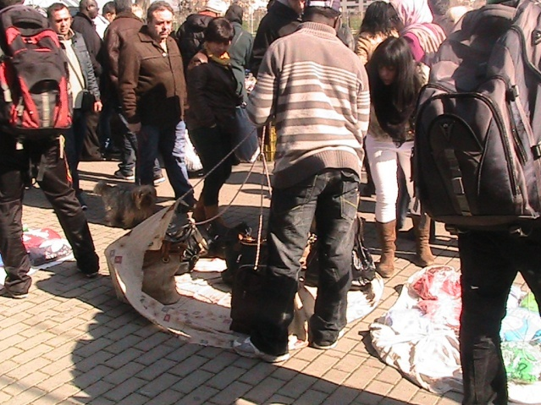
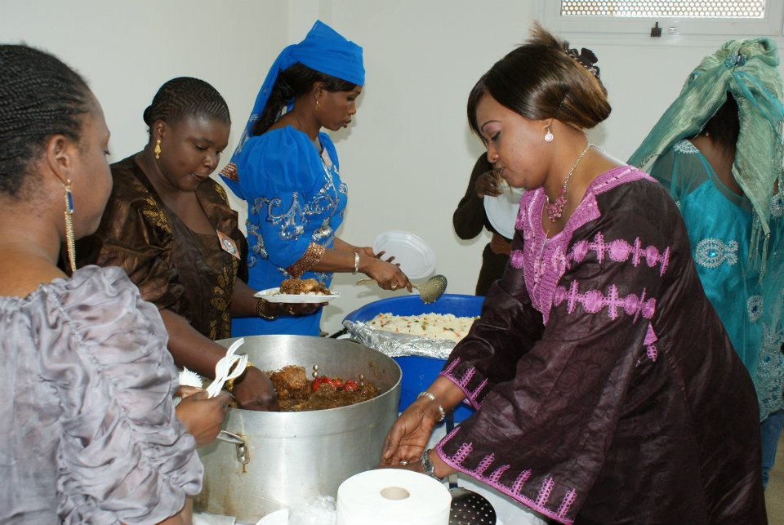
Merci de votre attention.

